Slide 1


코드 실습
김경빈, 이명훈
산업공학과, 인공지능대학원
데이터마이닝 연구실 (http://dm.unist.ac.kr)
Data Mining Lab.

Slide 2
Contents
실습 1. 후판 공정
실습 2. 유류 공정
실습 3. 가스감지 센서데이터

Slide 3
후판 공정

Slide 4
후판 공정
데이터 (Total : 83,575 Data X 77 columns)
변수
Chemical 변수 : 14개 (Chemical1 – Chemical14)
공정 변수 : 54개 (Var1 – Var 54)
Categorical 변수 : 8개 (Category1 – Category 8)
온도 변수 : 1개 (Temperature 1)
Target (1개)

Slide 5
후판 공정
파일 읽고 간단한 정리 & 데이터 분포 살펴보기
분석을 위한 전처리
One-hot-encoding
데이터 나누기 (온도에 따라서 분류)
Train / Validation / Test 나누기
데이터 분석
분석결과 Visualization

Slide 6
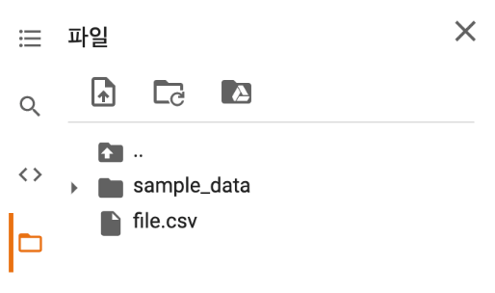
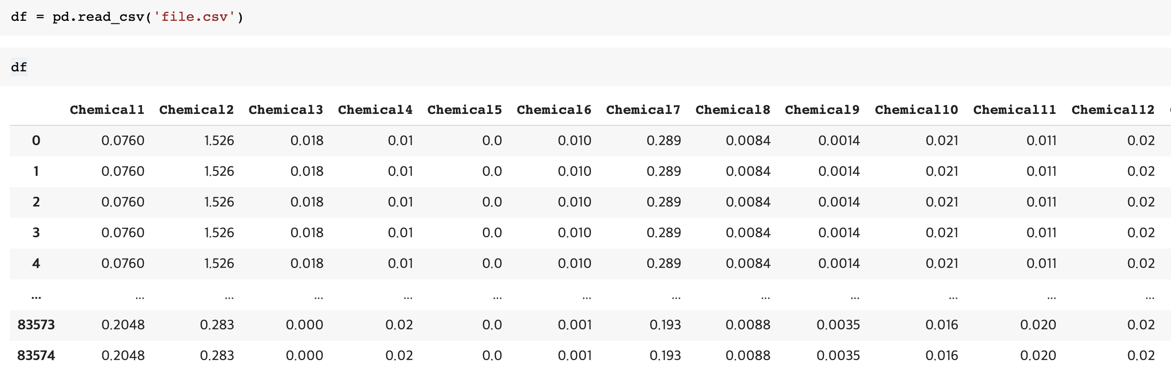
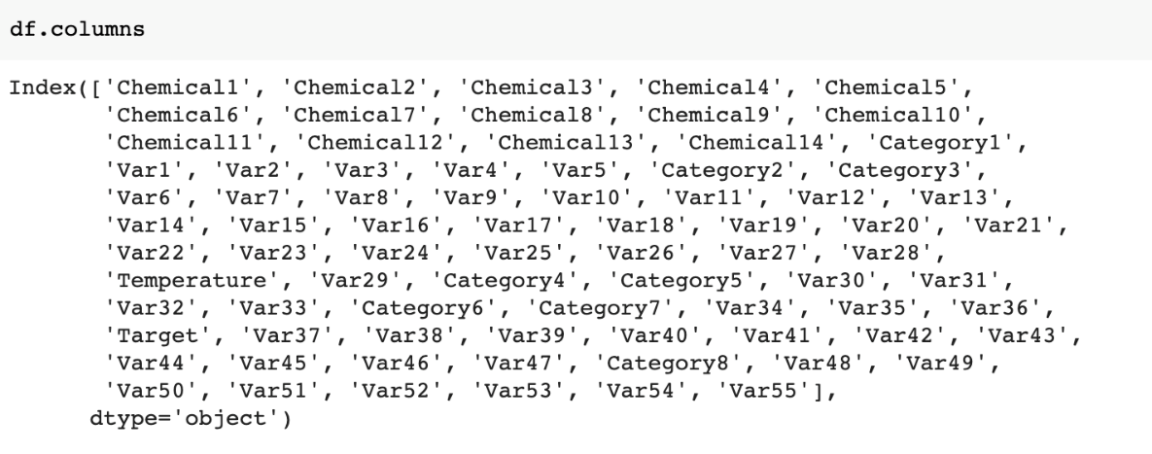
파일 읽고 간단한 정리 & 데이터 분포 살펴보기
File.csv 를 Colab 폴더 안에 복사해서 붙여 넣기
파일을 읽고 데이터 변수 명 확인하기
열(column)이 순서대로 정리되어 있지 않아서
데이터프레임을 접근할 때 용이하지 않음

Slide 7
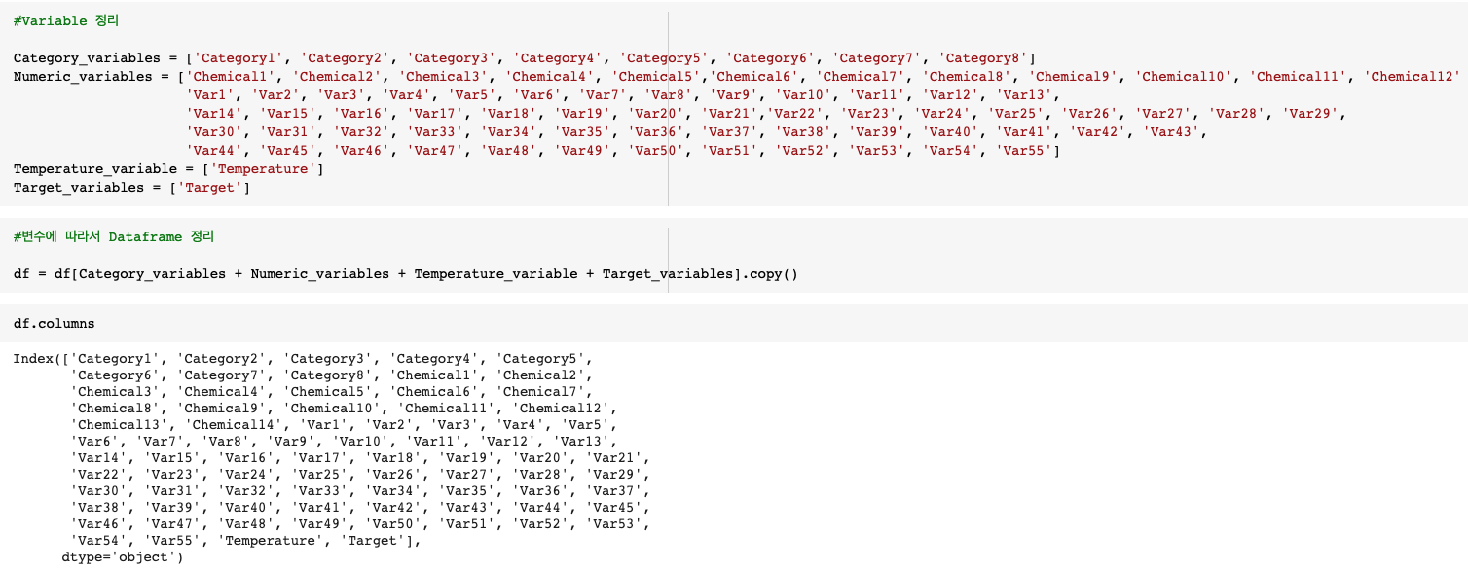
파일 읽고 간단한 정리 & 데이터 분포 살펴보기
각각의 Variable 이름 정의 및 데이터프레임 정리

Slide 8
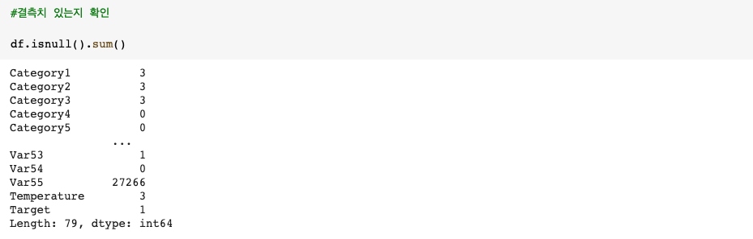
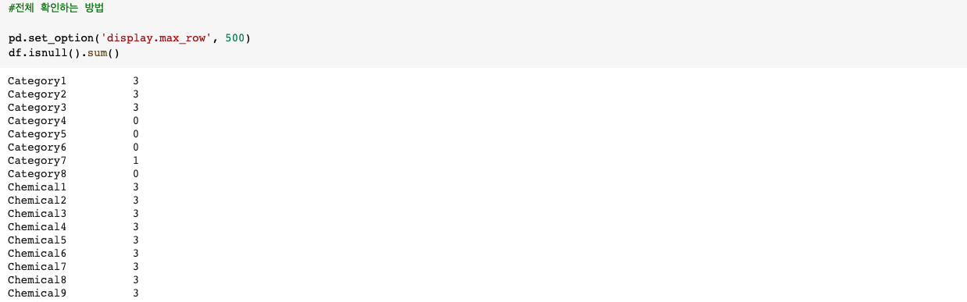
파일 읽고 간단한 정리 & 데이터 분포 살펴보기
데이터에 결측치가 있는지 확인하기 → Dataframe.isnull().sum()
중간에 생략되어 다 확인할 수 없는데, 전체 데이터에 대해서 보기 위해선 다음과 같은 코드를 사용하면 해결!

Slide 9
파일 읽고 간단한 정리 & 데이터 분포 살펴보기
결측치 해결하는 방법!
두 가지 옵션이 존재
해당 데이터 삭제 → df.dropna(axis=0)
해당 변수 삭제 → df.dropna(axis=1)
Var1 | Var2 | Var3 | Var4
10 | 11 | 11 | 10
9 |  | 20 | 37
3 | 2 | 1 | 3
Var1 | Var2 | Var3 | Var4
10 | 11 | 11 | 10
3 | 2 | 1 | 3
Var1 | Var3 | Var4
10 | 11 | 10
9 | 20 | 37
3 | 1 | 3

Slide 10
파일 읽고 간단한 정리 & 데이터 분포 살펴보기
1) ’Var55’ 변수 삭제
2) 결측치 존재하는 데이터 삭제
3) 처리 후 데이터 확인!
‘Var55’ → 결측치 27266개
외의 변수들은 1개 혹은 3개의 결측치 존재.

Slide 11
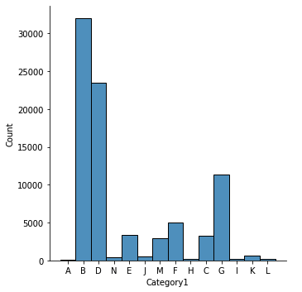
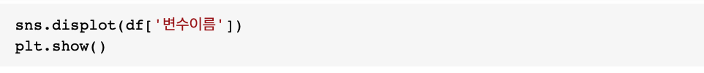
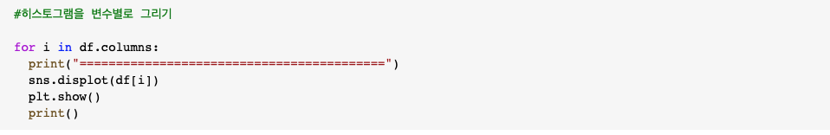
파일 읽고 간단한 정리 & 데이터 분포 살펴보기
데이터 분포 그래프 그려서 살펴보기
하나씩 쳐서 78개를 다 살펴 볼 수 없으니, Loop (for)을 사용하여 한번에 출력하기

Slide 12
분석을 위한 전처리
One-Hot-Encoding (원 핫 인코딩)
Categorical Variable의 경우, 모델링에 활용할 시 일괄적인 숫자 값으로 변환되면서 예측 성능이 떨어질 수 있음.
숫자의 크고 작음에 대한 특성이 작용.
이를 예방하기 위해서, 각 Categorical Variable을 클래스에 따라 여러가지 변수로 만들어 주는 작업이 필요함.
Categorical 1
A
A
B
C
C
D
D
Categorical 1_A | Categorical 1_B | Categorical 1_C | Categorical 1_D
1 | 0 | 0 | 0
1 | 0 | 0 | 0
0 | 1 | 0 | 0
0 | 0 | 1 | 0
0 | 0 | 1 | 0
0 | 0 | 0 | 1
0 | 0 | 0 | 1

Slide 13
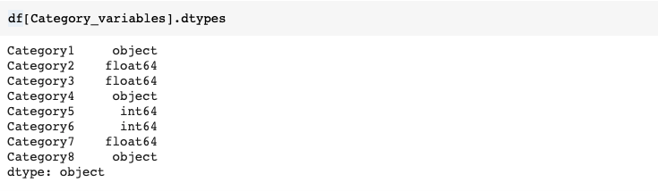
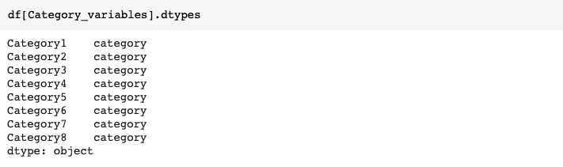
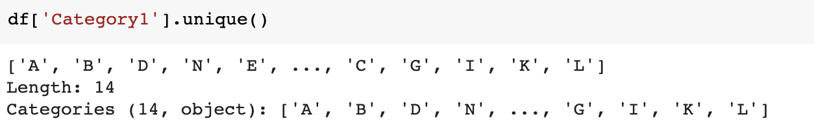
분석을 위한 전처리
기존 데이터의 Category_variables의 타입을 확인한 후, category라는 타입을 부여 → dtypes , astype
각각의 변수가 몇 개의 클래스로 구성되어 있는지 확인하기 → unique()
(응용) For을 활용하여 한 번에 모든 Category의 클래스 확인하기

Slide 14
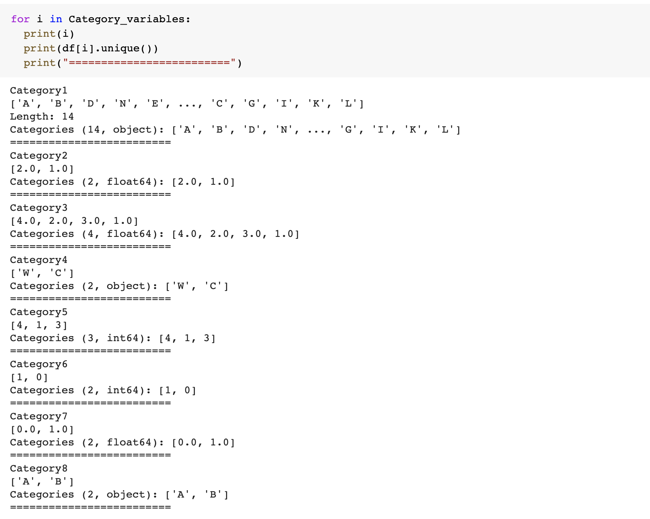
분석을 위한 전처리

Slide 15
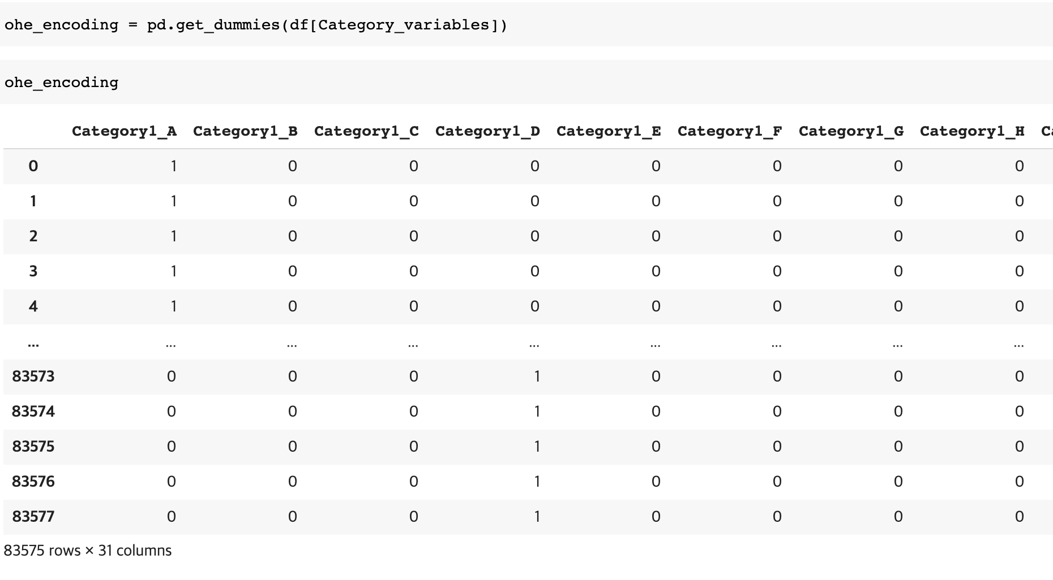
분석을 위한 전처리
One-hot-Encoding → pd.get_dummies(dataframe)

Slide 16
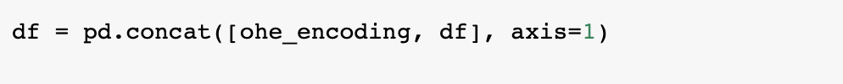
분석을 위한 전처리
One-hot-Encoding (ohe_encoding)과 기존 데이터프레임 df와의 병합
1) 기존 Dataframe(df)에서 Categorical_Variable 제거
2) ohe_encoding과 df 병합
3) Categorical_variable column 새로 지정.

Slide 17
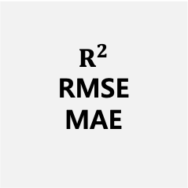
분석을 위한 전처리
온도에 따른 데이터 나누기
본 데이터는 공정의 특성 상 온도에 따라 다른 양상을 보이기 때문에 온도 별 그룹을 지어 따로 모델링을 진행해야 함.
전체 데이터
온도 2구간
(1120 ℃ ~1140 ℃)
온도 0구간
(~1100 ℃)
온도 3구간
(1140 ℃ ~1160 ℃)
Train (80%)
Vald (10%)
Test
(10%)
온도 1구간
(1100 ℃ ~1120 ℃)
온도 4구간
(1160 ℃ ~)
Time
→

Slide 18
분석을 위한 전처리
Train (80%)
Vald (10%)
Test
(10%)
Train / Validation / Test 구분 짓기
Time
Dataframe.loc[Row 인덱스, 컬럼명] ex ) Dataframe.loc[5:100, ‘Var1’] // Dataframe.loc[:, [‘Var1’, ‘Var2’]]
Dataframe.iloc[Row 인덱스, 컬럼인덱스] ex ) Dataframe.iloc[5:100, 0] // Dataframe.iloc[:, 0:1]
* 중요한 차이점 (주의점)
Dataframe.loc[0:500, :] → 0 ~ 500 까지의 데이터
Dataframe.iloc[0:500, :] → 0 ~ 499 까지의 데이터 (마지막 row 미포함)
* Dataframe.iloc[500 :, :], Dataframe.loc[500 :, :] 은 둘 다 동일하게 마지막까지 인덱싱
(활용해서 해보기) df_cat1 : 2489개 Row → df_cat1_train (80%), df_cat1_vald (10%), df_cat1_test (10%)

Slide 19
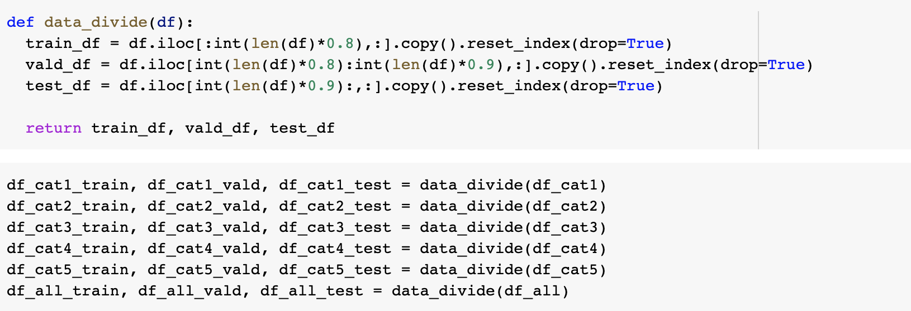
분석을 위한 전처리
Train (80%)
Vald (10%)
Test
(10%)
Train / Validation / Test 구분 짓기
(응용) data_divide라는 function을 만들어 편하게 사용!
Time

Slide 20
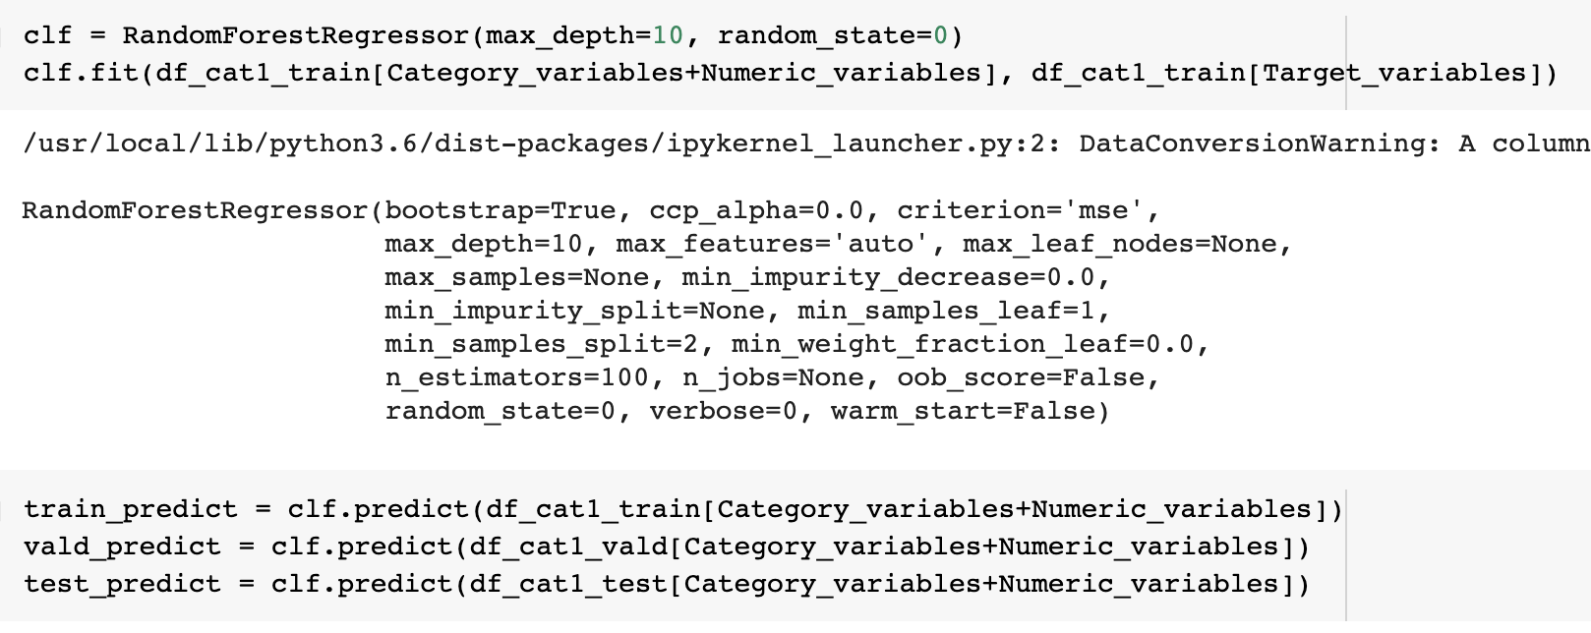
데이터 분석
랜덤 포레스트 (Random Forest)
본 실습 시간에는 df_cat1_train / df_cat1_ vald / df_cat1_ test에 대해 분석 진행

Slide 21
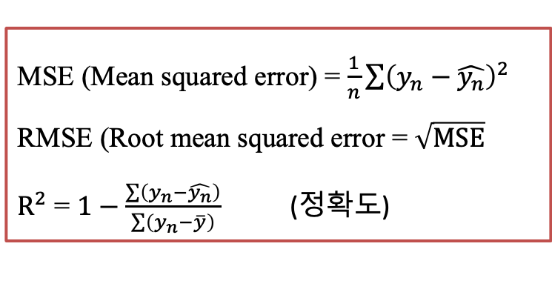
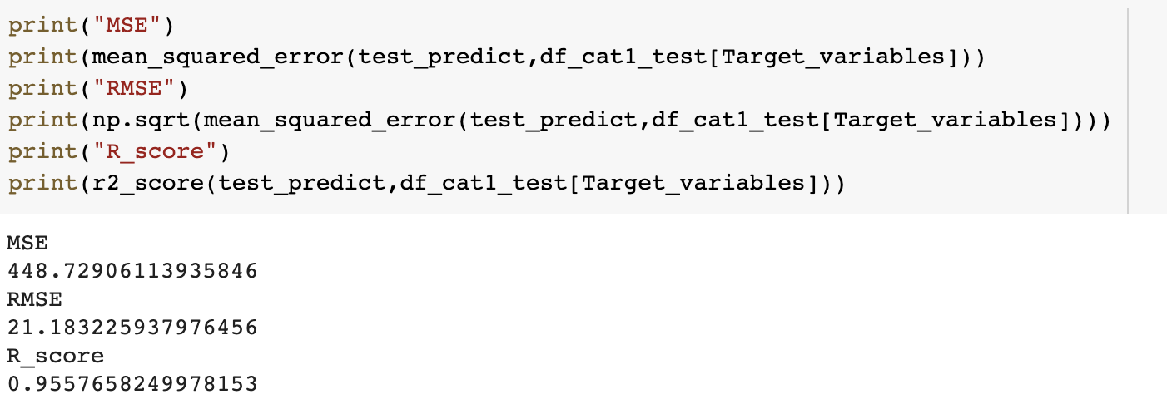
데이터 분석
결과 보기 (MSE, RMSE, R²)
Train // Vald // Test의 각각의 결과 보기

Slide 22
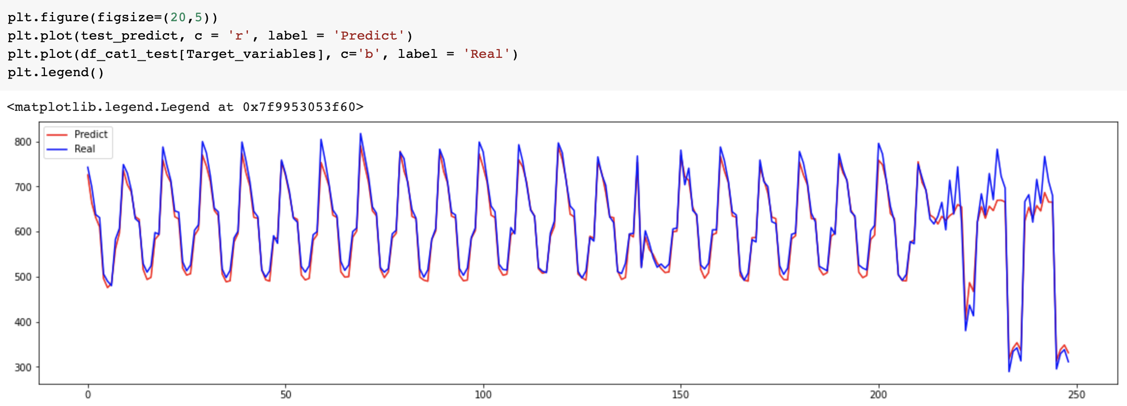
데이터 분석
그래프를 통한 결과 보기

Slide 23
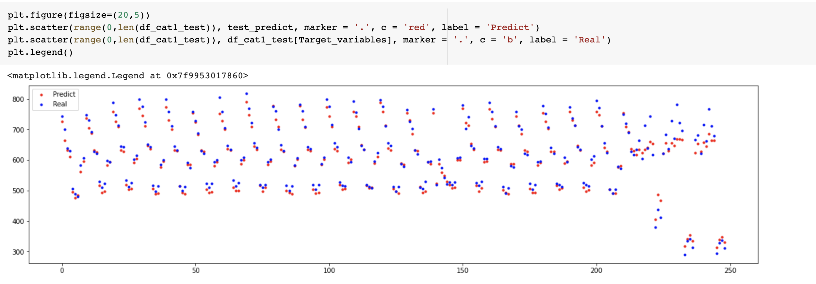
데이터 분석
그래프를 통한 결과 보기

Slide 24
유류 공정

Slide 25
유류 공정
데이터 (Total : 11,303 Data X 35 columns)
Indicator (type1, type2)
변수
Feed 변수 : 5개 (Feed1 – Feed14)
공정 변수 : Stage 1 변수 (2개)
: Stage 2 변수 (2개)
: Stage 3 변수 (8개)
: Stage 4 변수 (9개)
유속(Flow)
Target(1개)

Slide 26
유류 공정
파일 읽고 간단한 정리 & 데이터 분포 살펴보기
분석을 위한 전처리
Time-lag 적용
Train / Validation / Test 나누기
데이터 분석
분석결과 Visualization

Slide 27
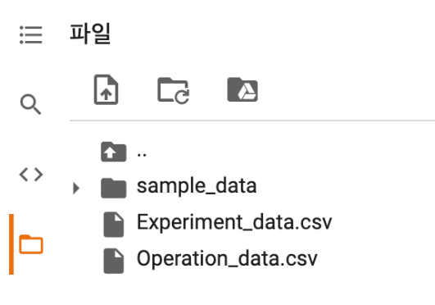
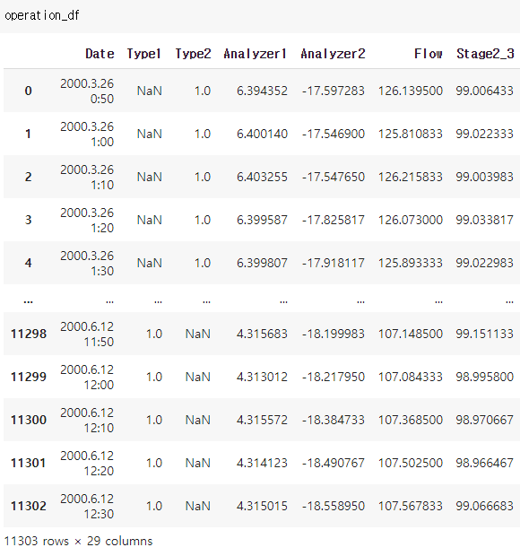
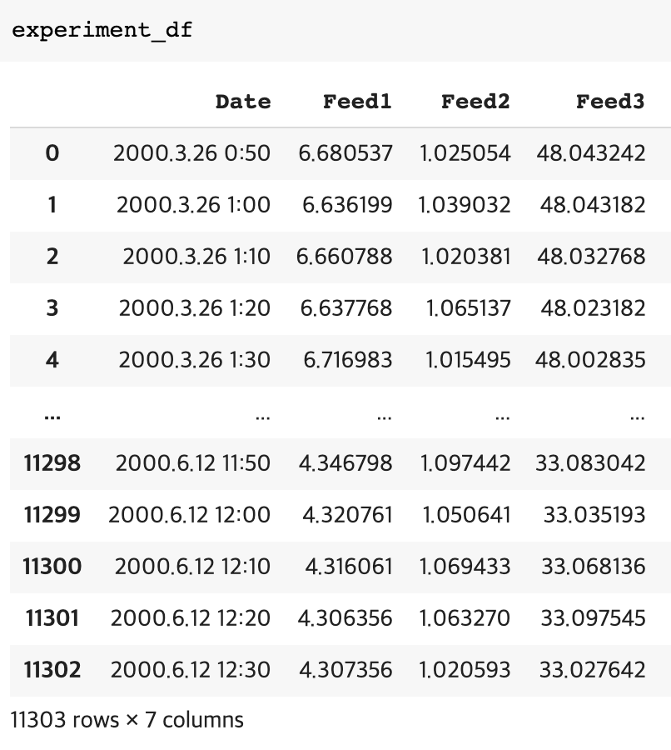
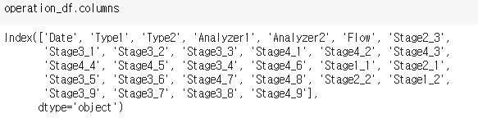
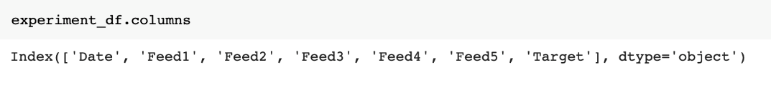
파일 읽고 간단한 정리 & 데이터 분포 살펴보기
Experiment_data.csv
파일을 읽고 데이터 변수 명 확인하기
를 Colab 폴더 안에 복사해서 붙여넣기
Operation_data.csv

Slide 28
파일 읽고 간단한 정리 & 데이터 분포 살펴보기
데이터 합치기 (Operation_df와 Experiment_df를 ’Date’ 기준으로 합치기) → pd.merge(df1, df2)
df1
df2
Date | Column1 | Column2
Feb.2 | 1 | a
Feb.3 | 2 | b
Date | Column3 | Column4
Feb.2 | 6 | g
Feb.3 | 5 | h
→ pd.merge(df1, df2, on = ’Date’)
Date | Column1 | Column2 | Column3 | Column4
Feb.2 | 1 | a | 6 | g
Feb.3 | 2 | b | 5 | h

Slide 29
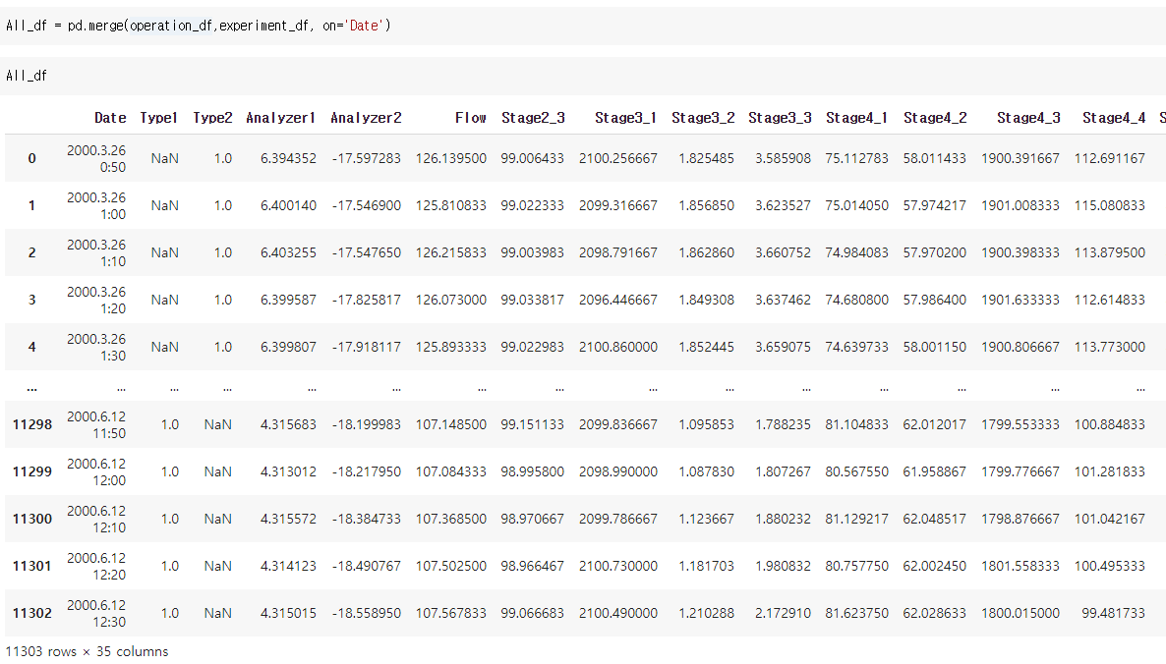
파일 읽고 간단한 정리 & 데이터 분포 살펴보기
데이터 합치기 (Operation_df와 Experiment_df를 ’Date’ 기준으로 합치기) → pd.merge(df1, df2)

Slide 30
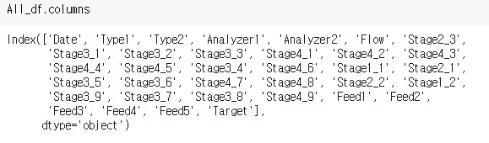
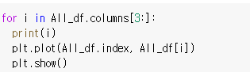
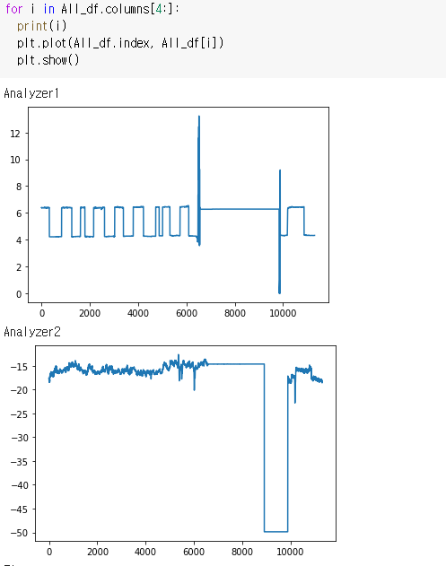
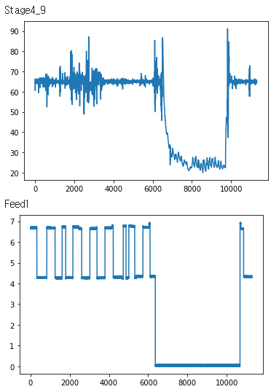
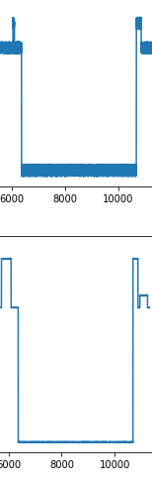
파일 읽고 간단한 정리 & 데이터 분포 살펴보기
데이터 그래프 살펴보기
6000 – 10000 구간쯤 에 데이터가 ‘이상치’임을 확인

Slide 31
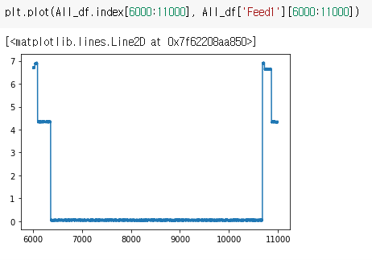
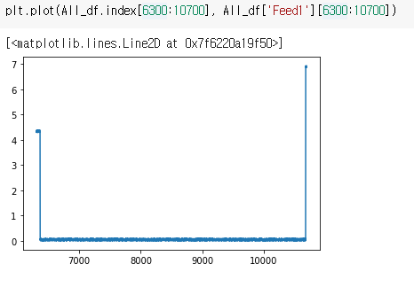
파일 읽고 간단한 정리 & 데이터 분포 살펴보기
그래프를 그리며 이상치 인덱스 범위 찾기.

Slide 32
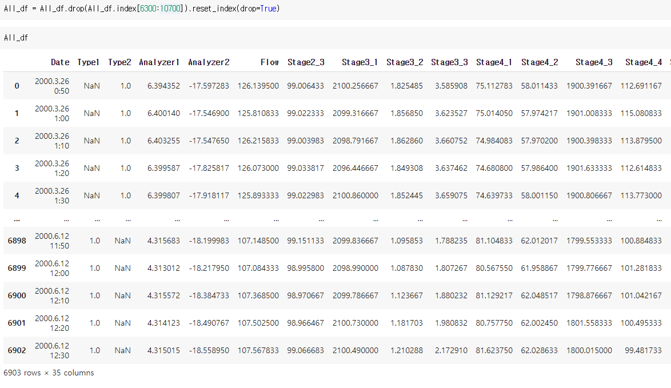
파일 읽고 간단한 정리 & 데이터 분포 살펴보기
이상치 index 데이터 삭제 (6300 : 10700)

Slide 33
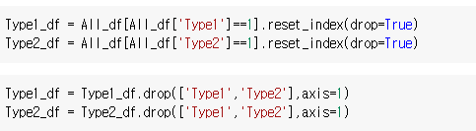
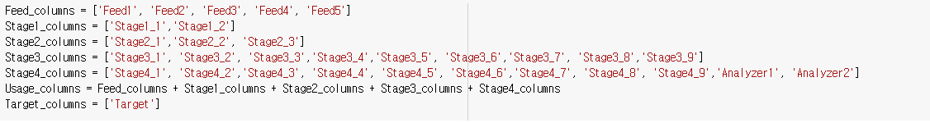
파일 읽고 간단한 정리 & 데이터 분포 살펴보기
데이터 나누기
→ 본 실습시간에는 Type1_df 데이터만 활용하여 분석 진행
변수 지정

Slide 34
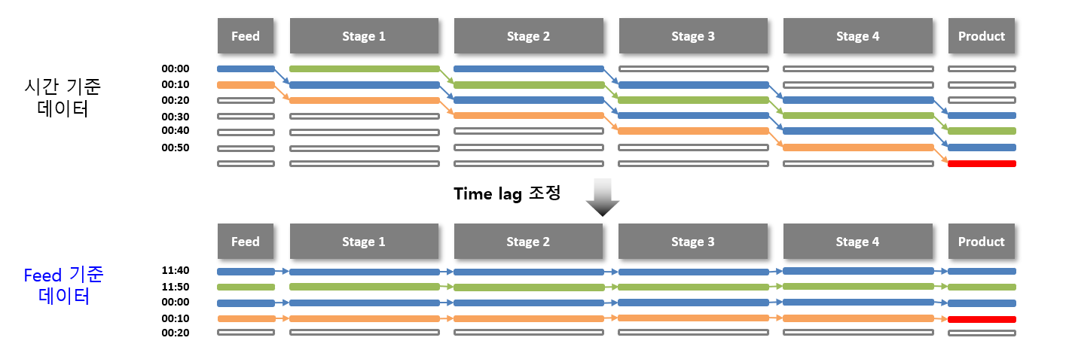
분석을 위한 전처리
Time-lag
얼마만큼 올린 것인가? → Flow라는 변수를 활용하여 Stage 별로 Time lag 조정!

Slide 35
분석을 위한 전처리
1. Flow 별로 Category 부여
2. Category 별로 Time-lag 조절
Feed Flow Range
106 ~ 114
115 ~ 124
125 ~ 134
135 ~ 145
145 ~ 154
155 ~ 169
170 ~ 179
180 ~ 194
195 ~ 206
Type
Category
1
2
3
4
5
6
7
8
9
Category | Stage | 1 | 2 | 3 | 4
 | From | Stage1 | Stage2 | Stage3 | Stage4, Target
1 |  | 5 | 8 | 11 | 14
2 |  | 5 | 8 | 11 | 13
3 |  | 4 | 7 | 10 | 13
4 |  | 4 | 7 | 9 | 12
5 |  | 4 | 6 | 8 | 12
6 |  | 3 | 6 | 8 | 11
7 |  | 3 | 5 | 8 | 11
8 |  | 3 | 5 | 7 | 10
9 |  | 2 | 5 | 7 | 9

Slide 36
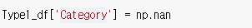
분석을 위한 전처리
1. Flow 별로 Category 부여
Feed Flow Range
106 ~ 114
115 ~ 124
125 ~ 134
135 ~ 145
145 ~ 154
155 ~ 169
170 ~ 179
180 ~ 194
195 ~ 206
Type
Category
1
2
3
4
5
6
7
8
9
1) Category 라는 빈 Column 만들기
2) For loop을 통하여 데이터 별로 Category Type 부여
→ 행(Row) 하나씩 루프를 돌면서 Flow 별 조건문을 통해 값 부여

Slide 37
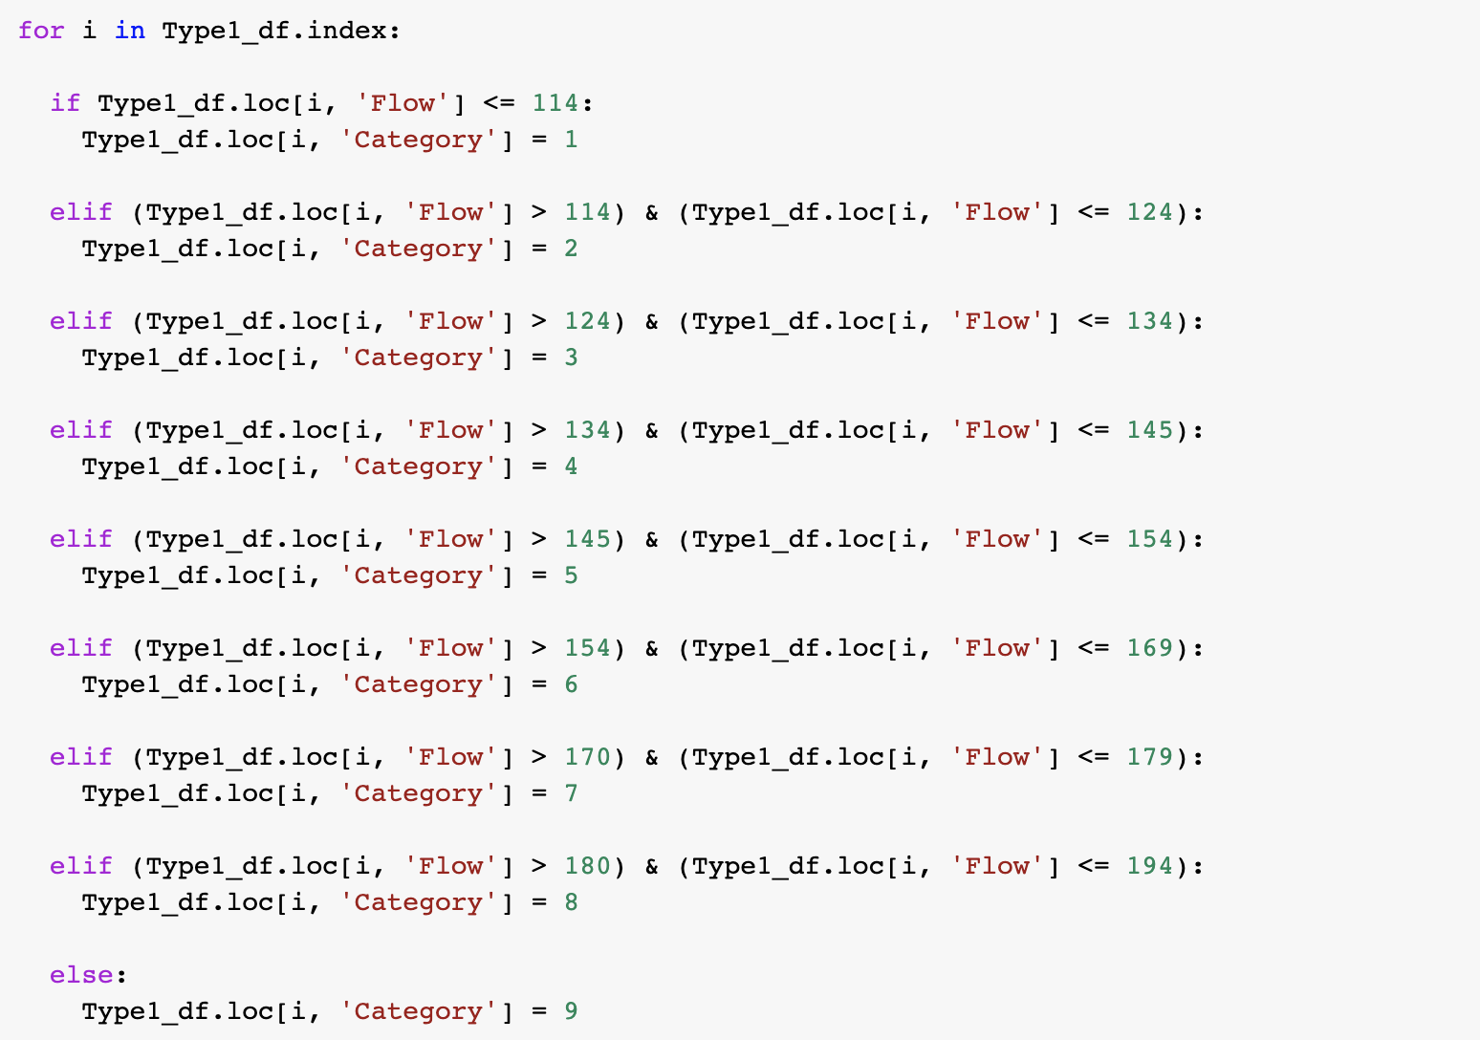
분석을 위한 전처리
For loop을 통하여 데이터 별로 Category Type 부여
→ 행 하나씩 루프를 돌면서 Flow 별 조건문을 통해 값 부여
Feed Flow Range
106 ~ 114
115 ~ 124
125 ~ 134
135 ~ 145
145 ~ 154
155 ~ 169
170 ~ 179
180 ~ 194
195 ~ 206
Type
Category
1
2
3
4
5
6
7
8
9

Slide 38
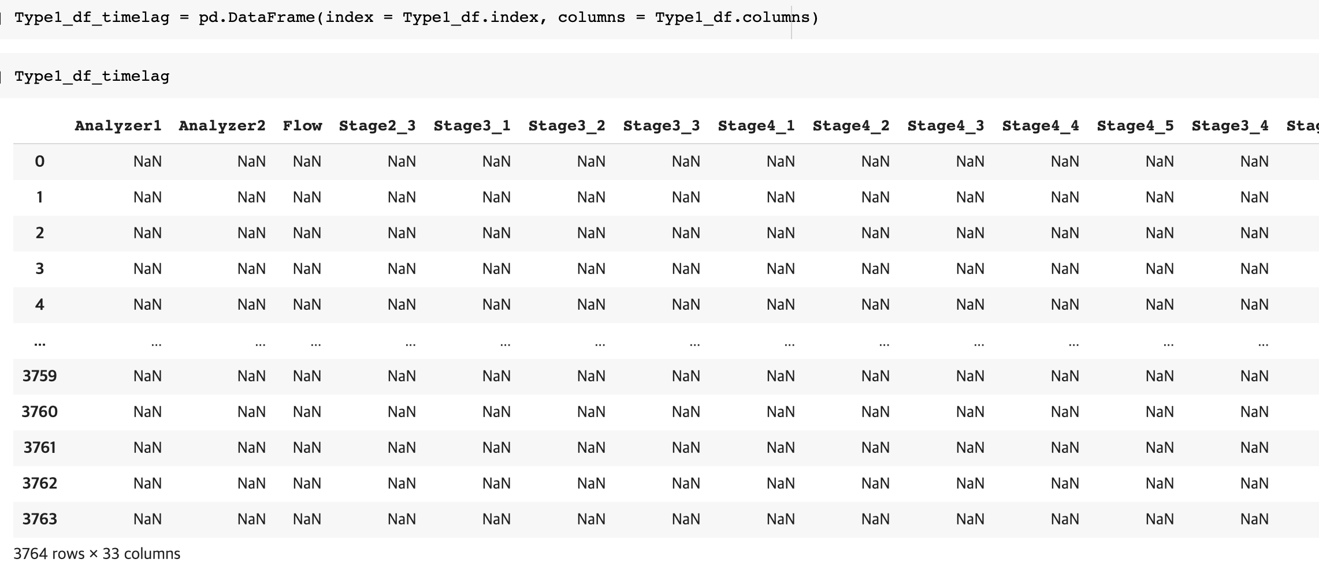
분석을 위한 전처리
Type1_df 와 Shape이 같은 빈 데이터 프레임을 만들기

Slide 39
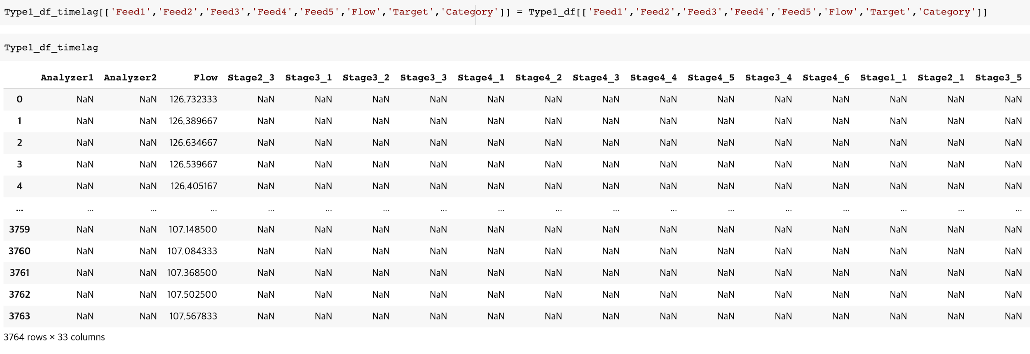
분석을 위한 전처리
Time-lag를 조정하지 않아도 되는 데이터는 유지하기

Slide 40
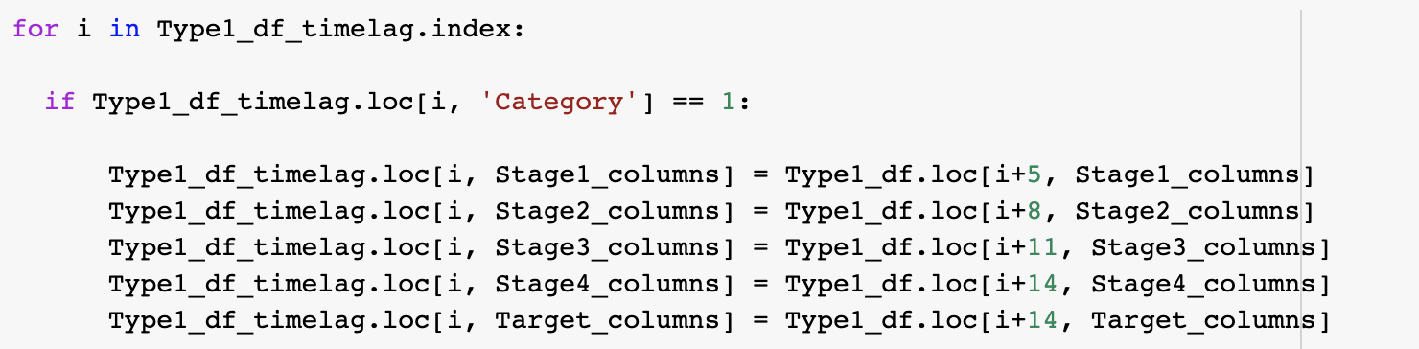
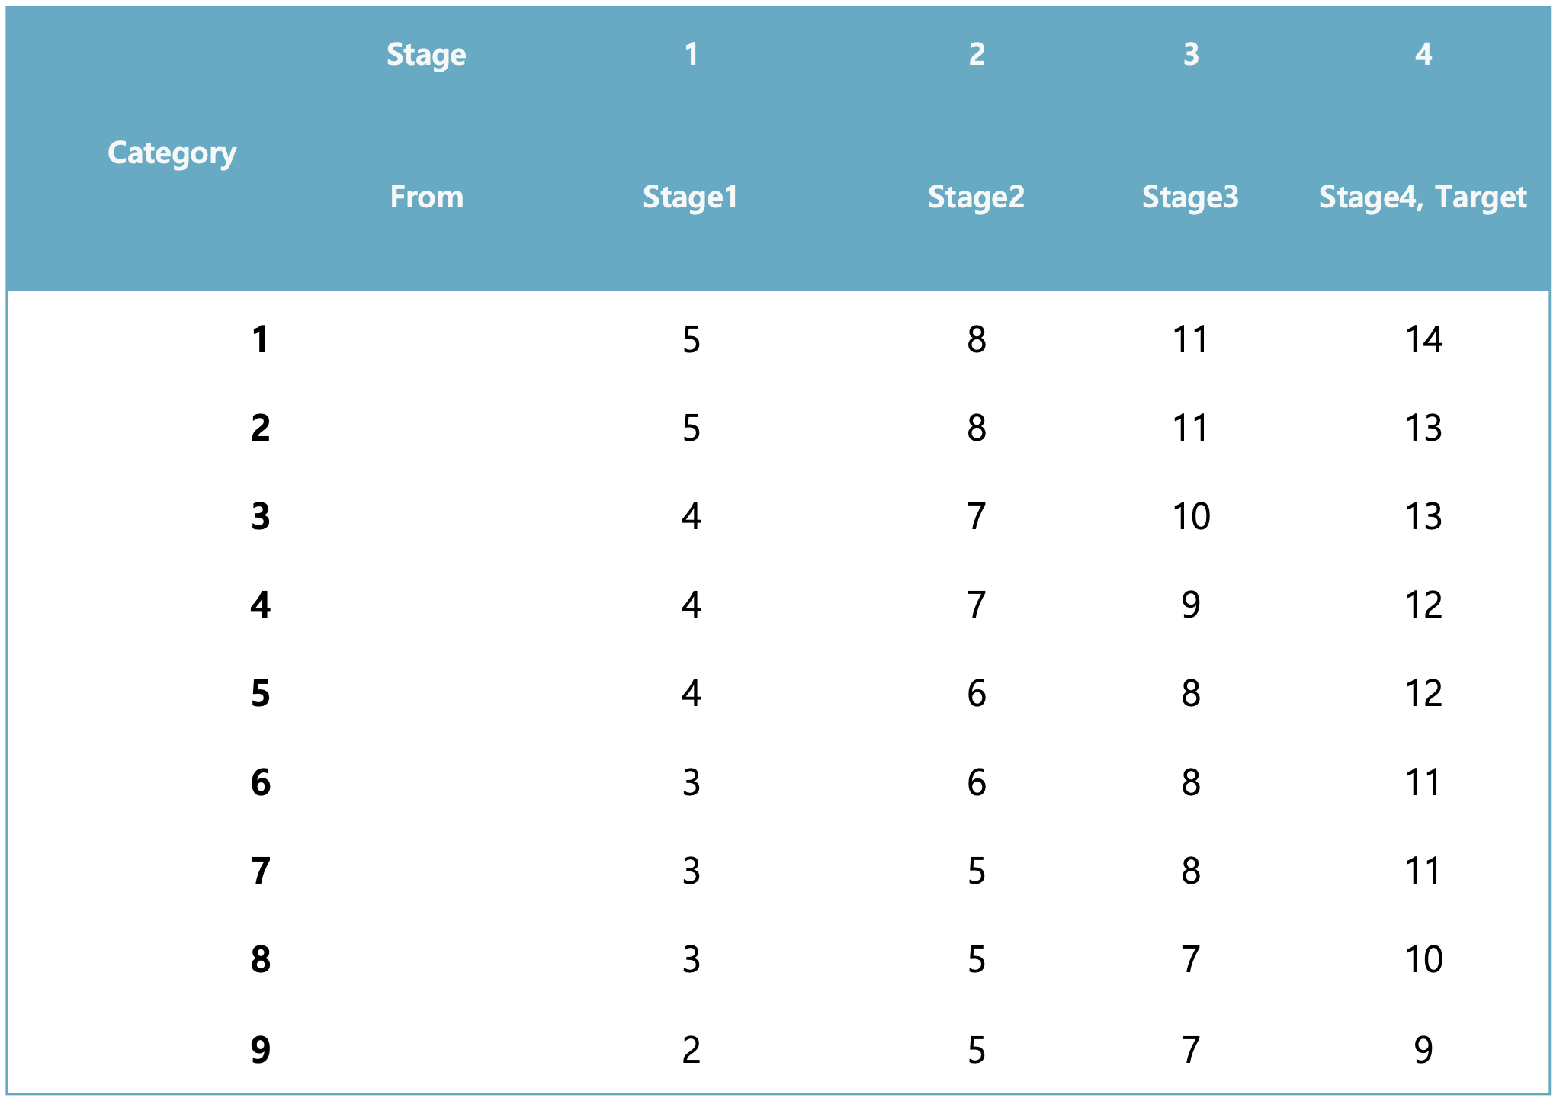
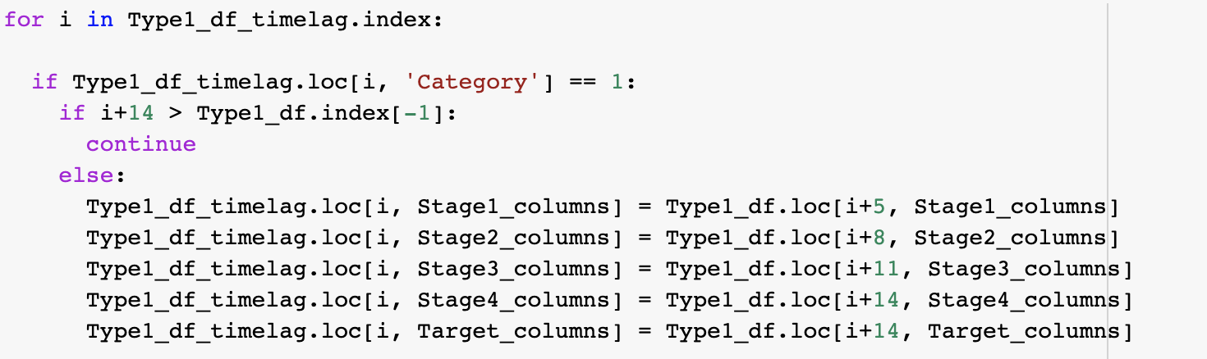
분석을 위한 전처리
Time-lag 적용하기
만약 Timelag를 적용할 때, i + 14의 데이터가 존재하지 않는다면?
→ 에러가 발생하게 됨. 조건문을 통하여 예외처리를 병행해줘야 함.

Slide 41
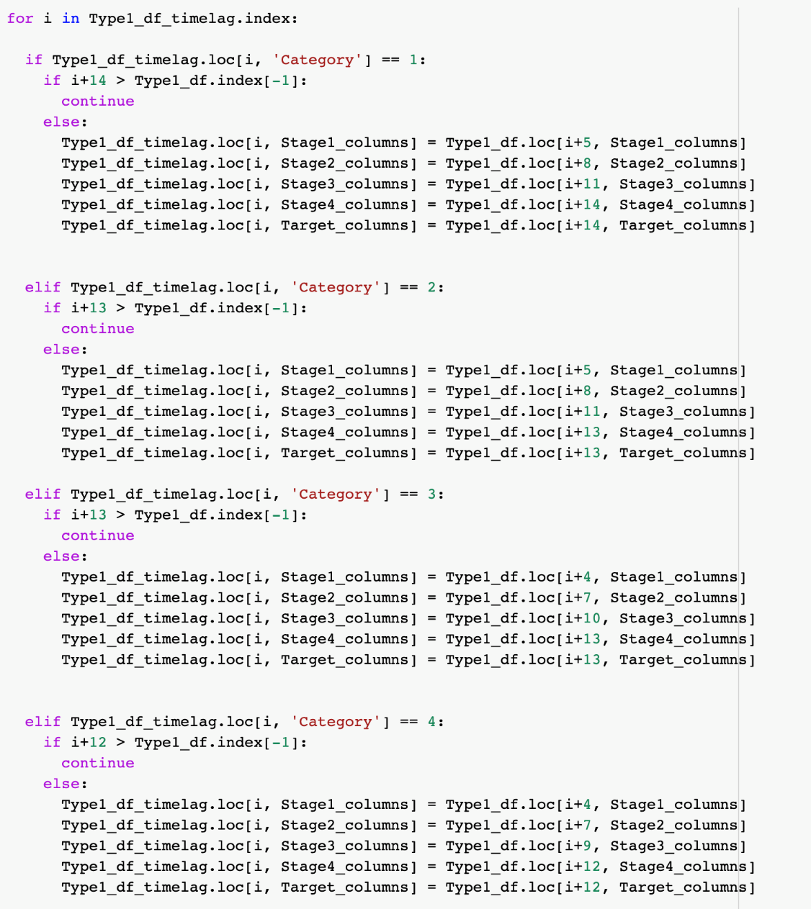
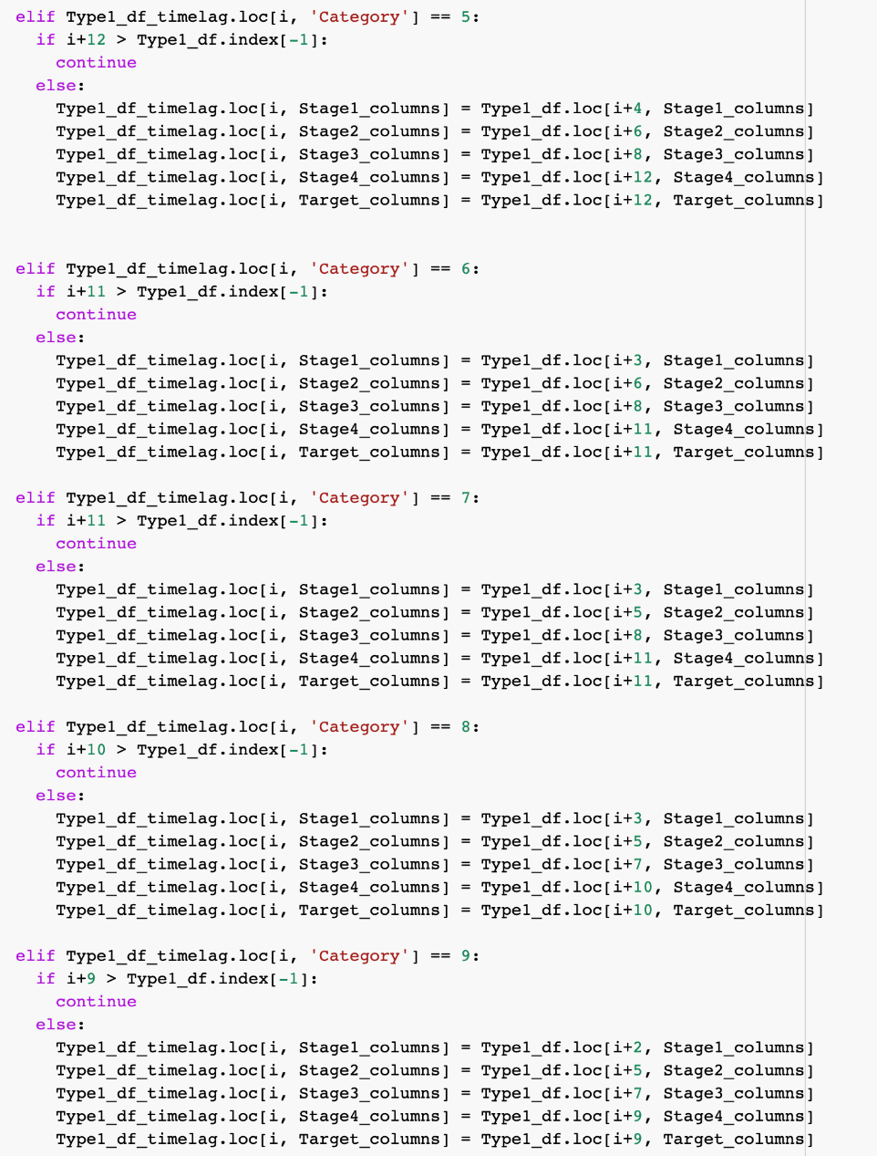
분석을 위한 전처리
Time-lag 적용하기

Slide 42
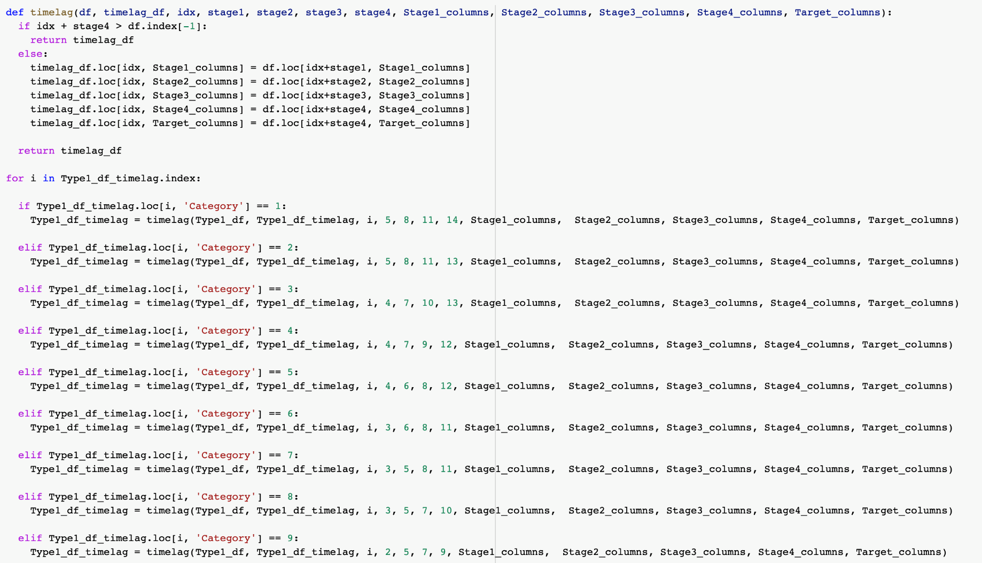
분석을 위한 전처리
(Advanced) 함수로 코드 간단하게 만들기
이전 코드에서 계속적으로 같은 코드가 반복되는 것을 확인할 수 있음.
→ 해당 반복되는 코드를 함수로 만들어두고 호출해서 쓴다면 여러 번 쓰던 코드를 줄여서 활용할 수 있음.

Slide 43
분석을 위한 전처리
NA값 제거 후 Float64로 데이터 타입 변경
→ Time-lag를 조정하면서 Index가 벗어나면 예외처리를 해주었기에 해당 Data는 NA값을 가짐.
→ 변수 Type float64로 변경
(실습) Train / Validation / Test 나누기 (80%, 10%, 10%)

Slide 44
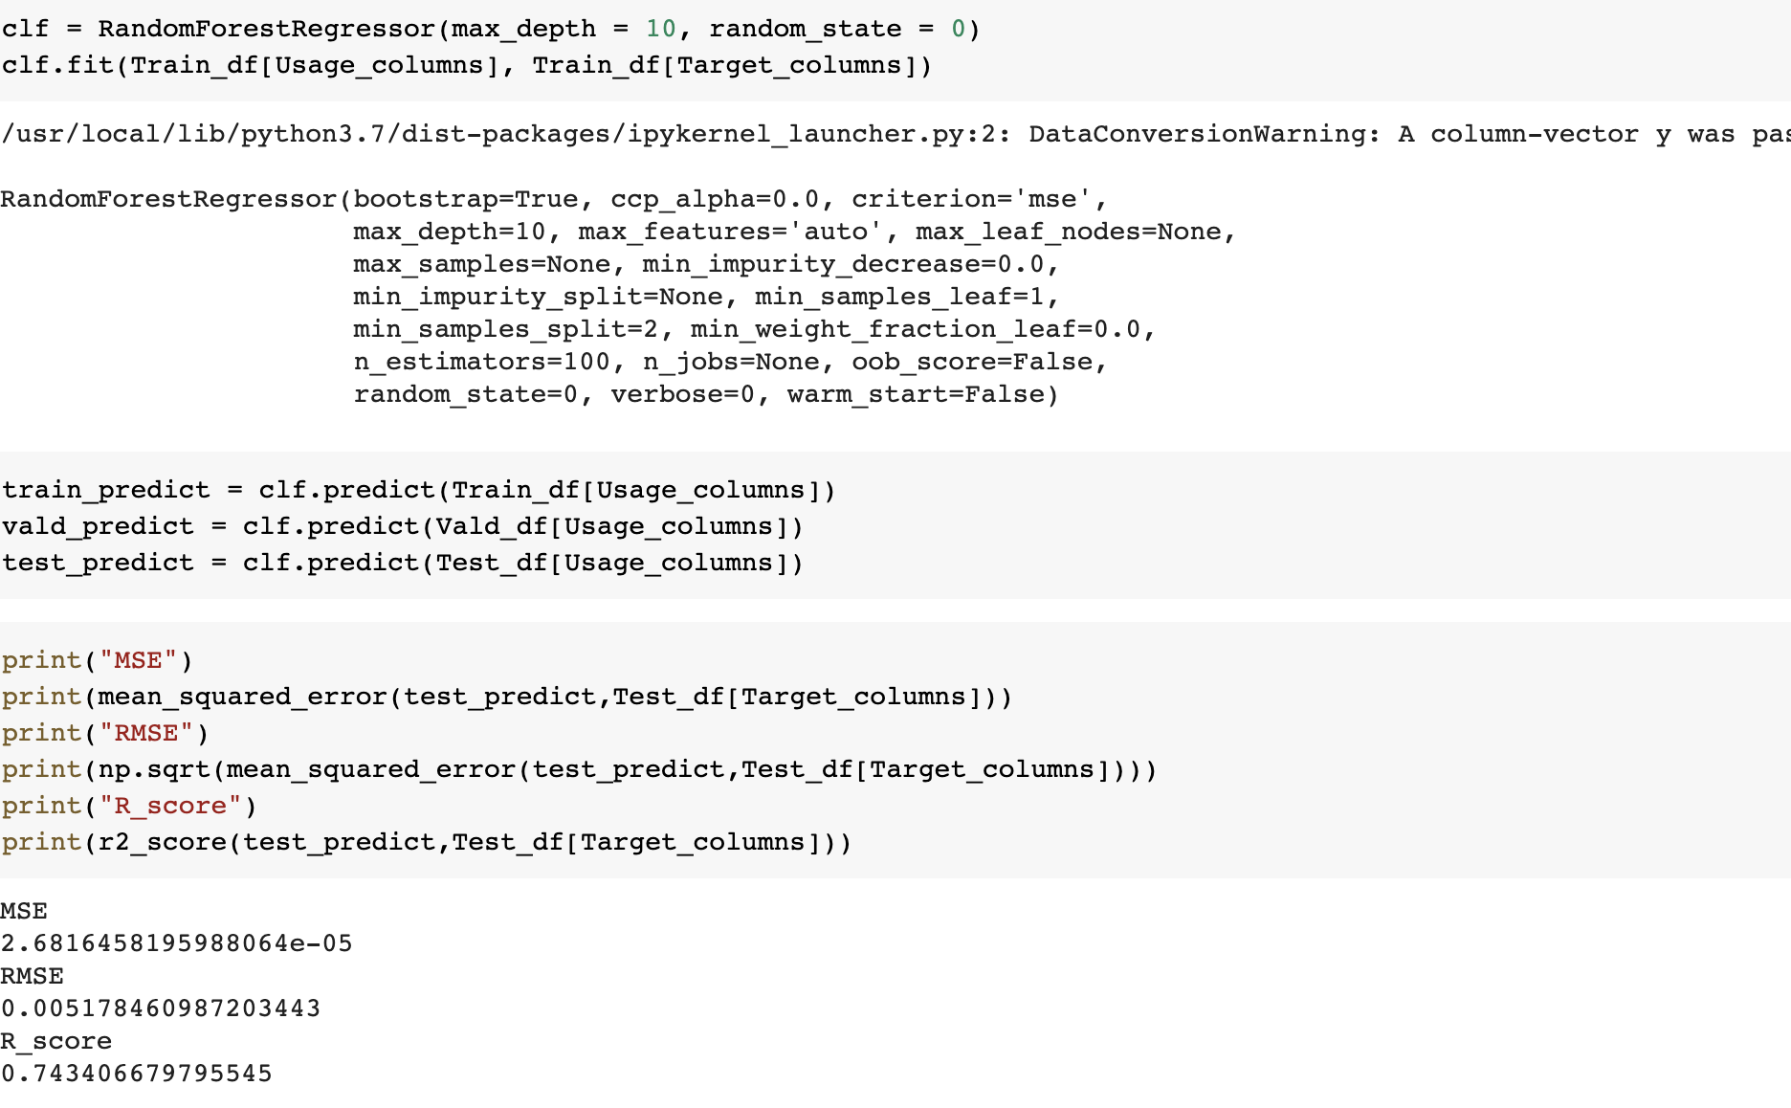
데이터 분석
(실습) 랜덤포레스트 (앞 선 후판 공정과 동일하게 진행)

Slide 45

결과 Visualization
(실습) 앞 선 후판 공정과 동일하게 진행

Slide 46

결과 Visualization
(실습) 앞 선 후판 공정과 동일하게 진행

Slide 47
가스 감지 센서 데이터

Slide 48



가스 감지 센서 데이터
②
①
2개의 파일 업로드

Slide 49




가스 감지 센서 데이터
분석 목표
가스 탐지 센서로부터 얻어진 데이터를 통해 학습된 딥러닝 모델을 이용하여, 특정 혼합 시료에 사용된 단일 가스 종류를 사람의 도움 없이 예측하고자 하는 것이 본 연구의 목적임.
본 프로젝트에서는 혼합 시료 내 특정 가스 포함 여부를 판별하는 분류 알고리즘을 개발함.
이번 실습에서는 Gas1의 포함여부를 예측하는 부분만 진행할 예정
포함 여부
(0 or 1)
모델1(Gas1)
Gas1
포함 여부
(0 or 1)
모델2(Gas2)
Gas2
혼합 시료
센서 데이터
포함 여부
(0 or 1)
모델3(Gas3)
Gas3

Slide 50


데이터 불러오기 & 전처리
파일을 읽고 데이터 변수 명 확인하기
시트 별로 나누어진 데이터 불러오기 (sensor_data.xlsx)
엑셀 파일을 열어서 확인해보면, 센서 데이터는 98개의 엑셀 시트로 이루어진 엑셀 데이터
여러 개의 시트 별로 구성된 엑셀 데이터에서 특정 시트 만 불러오고 싶을 때는 다음과 같은 코드를 이용
이 경우 csv와 다르게 다음 코드를 이용해서 시트 별로 데이터를 불러와야 함.
sheet_name을 입력하지 않으면 자동으로 첫번째 엑셀 시트를 가져오게 됨.

Slide 51


데이터 불러오기 & 전처리
Sensor 데이터(sensor.xlsx)
Sensor Data 불러오기(sheet_name : ‘sample 81’ load)
데이터의 차원 확인
앞에 5개의 행(row) 확인

Slide 52

데이터 불러오기 & 전처리
전체 시트의 차원 확인
데이터가 엑셀 시트 별로 나누어져 있기 때문에 각각의 엑셀 시트가 어떤 차원을 갖는지 확인이 필요

Slide 53




데이터 불러오기 & 전처리
Label 데이터 (label.xlsx)
데이터 불러오기 및 데이터 차원 확인
결측치 확인
결측치 대체
label 데이터에는 결측치가 존재하는데 이 경우에는 해당 원료를 투입하지 않은 것을 의미하기 때문에 결측치를 0으로 대체

Slide 54



데이터 불러오기 & 전처리
Label 할당 함수(Label 데이터 : label.xlsx)
Gas의 투입량이 0보다 크면 1을 할당
Gas의 투입량이 0값을 가지면 0을 할당
apply 함수
데이터프레임의 열(column)에 함수를 적용시키는 기능을 가짐
열 전체에 함수가 적용되기 때문에 반복문을 사용하지 않아도 됨(코드의 간결성 향상)
반복문을 사용했을 때 코드

Slide 55

데이터 불러오기 & 전처리
apply 함수(예시)
데이터프레임의 열에 함수를 적용시키는 기능을 가짐.
열 전체에 함수가 적용되기 때문에 반복문을 사용하지 않아도 됨(코드의 간결성 향상)
차후에 딥러닝 데이터를 만들 때 좀 더 효율적인 연산을 위해서 새로 추가된 세 개의 열의 데이터를 하나의 리스트로 묶어 놓은 열을 새로 추가
sample | gas1 | gas2 | gas3
sample 1 | 1 | 1 | 2
sample 2 | 1 | 1 | 2
sample 68 | 2 | 0.5 | 0
sample 86 | 0 | 0.5 | 1
sample 98 | 0.5 | 0.5 | 2
sample | gas1_label | gas2_label | gas3_Label
sample 1 | 1 | 1 | 1
sample 2 | 1 | 1 | 1
sample 68 | 1 | 1 | 0
sample 86 | 0 | 1 | 1
sample 98 | 1 | 1 | 1
apply
gas1_label | gas2_label | gas3_Label | One_hot
1 | 1 | 1 | [1,1,1]
1 | 0 | 1 | [1,0,1]

Slide 56

데이터 불러오기 & 전처리
딥러닝 학습을 위한 전처리
딥러닝의 장점은 많은 양의 데이터셋에서 더 잘 발휘될 수 있음.
현재 센서 데이터는 98개의 실험 데이터로 이루어져 있음.
1개의 실험 데이터는 여러 개의 행을 가지는 시계열 데이터셋으로 이루어져 있으므로 이를 일정 시간 단위를 기준으로 나누어 데이터 셋을 늘리는 작업을 수행

Slide 57







데이터 불러오기 & 전처리
참고 자료 : 기본적인 python 자료 구조
List
Set
Tuple
여러 데이터를 한곳에 모아두는 역할을 수행
가장 범용적으로 사용
중복을 허용하지 않음
순서가 없음.
합집합, 교집합, 차집합 등의 집합 연산 가능
한개의 요소만 가질 때도 요소 뒤에 콤마(,)가 반드시 필요
요소 값을 지우거나 변경 할 수 없음.

Slide 58

데이터 불러오기 & 전처리
Data split (training/test 데이터 분할)
Random sampling
전체 표본 리스트(sample 1 ~ sample 98)에서 표본을 추출하겠다는 의미
얼마 만큼의 표본을 추출할 것인지 정해주는 매개변수
e.g ) ( 98 * 0.8 = 78.4) 98개의 데이터 셋에서 80% 즉 78개의 데이터를 train 데이터로 뽑겠다는 의미
test 데이터는 train 데이터에 속하지 않는 나머지 sample을 구하면 됨
차집합을 통해서 train 데이터에 속하지 않는 나머지 원소를 test 데이터로 할당하겠다는 의미(A-B)
①
②
set() : 리스트나 튜플을 집합(set) 데이터 타입으로 변화
Total(A)
A
B
train(B)
A-B

Slide 59



데이터 불러오기 & 전처리
CNN을 위한 데이터 셋을 만들기
append
[ ]
센서데이터의 길이: 6
Time lag : 2
6–2+1=5
5개의 부분 데이터가 생성

Slide 60
데이터 불러오기 & 전처리
CNN을 위한 데이터 셋을 만들기
append
[ ]
센서데이터의 길이: 6
Time lag : 2
6–2+1=5
5개의 부분 데이터가 생성

Slide 61

데이터 불러오기 & 전처리
Train data
Sample 1
샘플1
센서1
센서2
온도
샘플1
Time lag
샘플1
샘플1
샘플1
샘플1
샘플1
샘플1
(6,13)
샘플1
Data길이–Time lag+1=6-2+1=5
샘플1
(5,2,13) → (5,2,13,1)

Slide 62

데이터 불러오기 & 전처리
CNN을 위한 데이터 셋을 만들기
해당함수는 sensor data, time lag를 입력 값으로 받음.
아래의 그림에서 잘리는 데이터를 모을 빈(empty) 리스트를 정의
데이터프레임으로 입력된 sensor data를 keras에 적합한 데이터 형태로 변경
List
92-30+1=63개
append

Slide 63




데이터 불러오기 & 전처리
첫 번째 샘플로 함수를 실험
늘어난 데이터 셋의 차원
(새로 생성된 부분 데이터의 개수, time_lag, 변수의 개수)
81번째 샘플로 함수를 실험
늘어난 데이터 셋의 차원
(새로 생성된 부분 데이터의 개수, time_lag, 변수의 개수)
sample 1은 gas1, gas2, gas3 모두 포함
sample 81은 gas2, gas3 포함 gas1 미포함

Slide 64



데이터 불러오기 & 전처리
Train 데이터 생성
전체 코드

Slide 65
데이터 불러오기 & 전처리
Train 데이터 생성
전체 코드
30
①
변수할당
반복문으로
데이터의 개수
늘리기
②
늘어난 데이터
마다 정답지를
할당
③

Slide 66

데이터 불러오기 & 전처리
Train 데이터 생성
train_data를 한곳에 모으기 위해서 미리 (time_lag, 13, 1) 차원의 데이터를 모을 빈 array를 생성
3가지 label데이터를 각각 모으기 위해서 3개의 빈 list를 생성

Slide 67



데이터 불러오기 & 전처리
tqdm은 progress bar를 표시해 진행사항을 체크할 수 있음
train_sample은 랜덤하게 뽑은 78개의 sample의 이름이 모여있는 리스트(list)
Train 데이터 생성
① 센서데이터를 time lag 기준으로 분할하여 데이터의 개수를 늘림.
② 함수에서 나온 데이터는 (늘어난 데이터 개수, time_lag, 변수의 개수)의 차원을 가짐
늘어난 데이터 개수 : 원본 데이터의 길이 – time_lag + 1
변수의 개수 : 13개 (temp, humi, sensor1 ~ sensor11)
③ 데이터의 차원을 (늘어난 데이터 개수, time_lag, 변수의 개수, 1)로 변경
①
②
③

Slide 68


데이터 불러오기 & 전처리
Train 데이터 생성
데이터의 차원을 (늘어난 데이터 개수, time_lag, 변수의 개수, 1)로 변경
CNN모델을 이미지 데이터에 주로 활용됨.
이미지 데이터를 넣을 때는 (데이터 개수, 넓이, 높이, RGB)
만약 칼라 이미지의 경우 RGB(R : 0~255, G: 0 ~ 255, B : 0 ~ 255) 3가지 요소에 대한 값이 들어가기 때문에 3이고 흑백 이미지 같은 경우에는 1이 들어가게 됨
센서 데이터를 분할하여 만든 부분 데이터를 하나의 이미지라고 보고 CNN학습을 진행
이 때 데이터에는 RGB에 대한 정보가 없기 때문에 데이터의 차원을 (데이터의 개수, time_lag, 변수의 개수, 1)로 변경해 줌(reshape)
cifar-10
MNIST
(60000,28,28,1)
(5000, 32,32,3)
(데이터 개수, 넓이, 높이, RGB)
흑백 이미지
칼라 이미지
(sample_size, time_lag, 13, 1)

Slide 69







데이터 불러오기 & 전처리
Train 데이터 생성
생성된 데이터에 라벨을 붙여주는 작업을 수행하는 함수
센서 데이터를 잘라서 여러 개의 부분 데이터가 생성되었기 때문에 각각 마다 동일한 정답 라벨을 붙여주는 작업이 필요
train_data
train_y1
train_y2
train_y3
샘플1
1
1
1
샘플1
1
1
1
샘플1
1
1
1

Slide 70

데이터 불러오기 & 전처리
Test 데이터 생성(Train과 변수 명 이외에는 동일)

Slide 71


데이터 불러오기 & 전처리
새로 만들어진 데이터의 차원
Train data의 차원
Test data의 차원

Slide 72




모델 학습
학습 파라미터 정의
동일한 결과를 얻기 위해서 컴퓨터의 난수를 지정
epochs : 최대 몇 번까지 학습을 시킬 것인가?
learning_rate : 학습 속도를 조절
batch_size
메모리의 한계 때문에 데이터 수가 많은 경우 모든 데이터를 한꺼번에 학습시키기 어려움.
전체 데이터를 batch_size 단위로 데이터로 나누어서 각 minibatch를 순서대로 학습을 진행
모든 minibatch를 다 학습한 것을 1epoch이라고 함.
keras 학습 예시
49개의 minibatch
1 epoch
64
64
64
64
64
64
11
Model

Slide 73

모델 학습
CNN 모델 학습

Slide 74


모델 검증(target : gas 1)
모델학습시에 Accuracy, Precision, Recall 3가지를 고려해서 학습을 수행할 예정
Early stopping
학습이 진행될 때 일정 수준 이상 loss가 줄어들지 않게 되면 학습을 종료하여 과적함을 방지하기 위한 기능
monitor : 학습 중단 기준
min_delta : 모델이 개선되었다고 보는 최소한 변화량 기준
patience : 몇 번까지 기다릴 것인지 여부

Slide 75


모델 검증(target : gas 1)
모델 검증(Using tensorflow keras)
모델 학습 단계에서 metrics에 Accuracy, Precision, Recall 3가지 평가 지표를 설정
model.evaluate(test_X, test_y) 함수를 이용하면 모델 학습 단계에서 설정한 평가지표들의 값이 나옴.
Keras evaluate로 검증 결과를 확인하였지만 test 샘플 하나하나에 대한 결과는 확인할 수 없음.
scikit-learn metric을 이용하여 좀 더 자세한 검증결과를 확인하고자 함.
loss
accuracy
recall
precision

Slide 76





모델 검증(target : gas 1)
모델 검증(Using tensorflow keras)
모델 학습이 완료된 이후에 test 데이터에 대해서 예측을 수행하면 모델 마지막 층에 있는 Sigmoid 함수에 의해서 0과 1사이에 실수 값이 나오게 됨.
Binary classification을 위해서 0과 1사이에 값을 임계값(threshold)을 정하고 예측 결과값이 임계값보다 크면 1로 작으면 0값을 할당
기본적으로 0.5로 설정하지만 데이터에 성질에 따라서 다르게 설정할 수 있음
squeeze를 사용하면 데이터가 1차원 형태로 바뀌고 아래와 같이 명령어를 쓰면 0.5보다 큰 곳에서 True와 0.5보다 작으면 False가 나오게 된다
Boolean(True/False) 형태의 데이터 타입을 integer로 바꾸면 0,1의 라벨로 변경
Computer에서 True는 1 False는 0으로 인식
1
0
(742, 1)

Slide 77







모델 검증(target : gas 1)
Scikit-learn package를 이용한 검증(confusion matrix)
Predicted Label
0
1
0
True Negative
(114)
False Positive
(3)
Actual Label
1
False Negative
(0)
True Positive
(625)
True Positive : gas1이 검출 된다고 예측 실제로 가스1 존재
False Negative : gas1이 검출 된다고 예측 실제로 가스1 없음
True Negative : gas1이 없다고 예측 실제로 가스1 없음
False Positive : gas1이 없다고 예측 실제로 가스1 존재

Slide 78

모델 검증(target : gas 1)
Scikit-learn package를 이용한 검증(confusion matrix)
Predicted Label
0
1
0
True Negative
(114)
False Positive
(3)
Actual Label
1
False Negative
(0)
True Positive
(625)

Slide 79


모델 검증(target : gas 1)
ROC curve
AUC

Slide 80
모델 검증(target : gas 1)
ROC curve
plot은 일반적인 line graph를 그려줌 ( ‘r’ : red, ’b’ : blue, ’g’ : green)
AUC
그래프의 범례 추가
빨간색 점선을 만드는 명령어(‘r--’ : 빨간색 점선)
y축의 범위를 지정 (0 ~ 1)
x축의 범위를 지정 (0 ~ 1)
그래프 제목
그래프 y축 라벨
그래프 x축 라벨

Slide 81










모델 검증(target : gas 1)
샘플 단위 검증
기존의 테스트 데이터 검증
샘플 단위의 테스트 데이터 검증
샘플2
CNN
model
1
샘플2
1
샘플2
CNN
model
1
샘플2
1
샘플2
1
샘플9
0
샘플9
샘플4
0
0
샘플9
0
샘플9
0
샘플92
1
샘플92
1
샘플92
1
샘플92
1
샘플92
1
(742, 30, 13, 1)

Slide 82

모델 검증(target : gas 1)
샘플 단위 검증
우리가 알고 싶은 것은 각 샘플에서 잘라진 데이터 셋에서의 gas1 검출 결과가 아니라 각 샘플에서 gas1이 검출되었는지 알고 싶음.

Slide 83


모델 검증(target : gas 1)
ts_idx
샘플 단위 검증
앞선 검증에서는 샘플 단위로 gas1에 포함여부를 본 것이 아니기 때문에 샘플 단위로 테스트 셋을 만들어서 검증
아래 코드를 이용해서 우측의 데이터 프레임을 생성하여 샘플 단위의 예측 결과를 비교
샘플에 대한 최종 결과를 저장하기 위해서 gas1_predict 열을 추가

Slide 84








모델 검증(target : gas 1)
샘플 단위 검증
새로 만든 test 데이터는 샘플 별로 구분되는 것을 확인할 수 있음
test 데이터에 있는 첫 번째 샘플의 차원은 (46, 30, 13, 1)임을 확인
20개
샘플2
샘플9
샘플92
샘플2
샘플9
샘플92
샘플2
샘플9
샘플92
(46, 30, 13, 1)
(33, 30, 13, 1)
(63, 30, 13, 1)

Slide 85


모델 검증(target : gas 1)
샘플 단위 검증
샘플의 부분 데이터 중에 0으로 예측된 것도 있고 1로 예측된 것도 있음.
이때 과반수 이상의 예측을 갖는 클래스를 할당
샘플2
1
샘플9
1
샘플2
1:30개
0: 6개
샘플9
1: 2개
0: 39개
0
0
샘플2
1
샘플9
0
46개
threshold=24개
(46의 과반수)
41개
threshold=21개
(41의 과반수)
샘플2
0
샘플9
0
샘플2
1
샘플9
1
(46, 30, 13, 1)
(41, 30, 13, 1)
샘플2의 결과
1
샘플15의 결과
0

Slide 86



모델 검증(target : gas 1)
샘플 단위 검증
첫번째 샘플을 CNN모델로 예측하고 예측 값을 0과 1로 할당
샘플의 부분 데이터 개수(46개) 만큼의 결과 값이 존재하는 것을 확인
예측 결과의 0의 개수와 1의 개수를 다음 코드로 셀 수 있음
부분 데이터 셋을 모두 1로 분류했음을 확인
46개에서 과반수 이상의 값을 샘플의 최종 결과로 할당하기 위해서 과반수를 임계값으로 설정
ex1) 샘플의 부분 데이터 개수 = 33 ( 홀수 )
33/2 =16.5 →16(내림) , 16+1=17
ex2) 샘플의 부분 데이터 개수 = 46 ( 짝수 )
46/2 =23 → 23(내림) , 23+1=24
np.ceil : 올림
np.floor : 내림
np.round : 반올림

Slide 87


모델 검증(target : gas 1)
샘플 단위 검증결과
샘플 단위 검증
①
②
③
④
⑤
⑥
⑦
test 샘플의 개수 만큼 반복
한 test 샘플의 부분 데이터에 대해 예측을 수행
0과 1 사이의 값이 나오는 결과값을 0과1로 할당
할당한 결과값에서 0의 값의 개수 계산(1의 값의 개수를 세도 무관)
test 샘플의 개수에서 과반수의 값을 임계 값으로 활용(과반수가 아닌 다른 값으로 변경 가능)
0값의 개수가 임계 값 이상이면 0을 할당하고
임계값 이하이면 1을 할당

Slide 88

모델 검증(target : gas 1)
샘플 단위 검증(scikit-learn으로 평가 지표 확인)

Slide 89
Thank
You

